Slide 1
Asociacion de Guias de Montaña y Trekking de Bolivia
MIEMBRO ASPIRANTE UIMLA
¿COMO LLEGAMOS AHÍ?

Slide 2
Tabla de contenidos
Objetivos AGMTB
Organización
Estructura de la Formación
Materias
Proyección

Slide 3
Objetivos AGMTB
Proteger la profesión de todos los miembros de la AGMTB
- Formar a todos sus miembros para que presten servicios competentes
- Organizar cursos relacionados con la competencia de la AGMTB.
- Contribuir al cuidado y protección del patrimonio cultural y natural.
- Ser el representante en Bolivia de todos los profesionales afines.
- Desarrollar programas de actualización continua para los miembros de la AGMTB una vez al año.
- Promover la obtención de certificaciones internacionales.
- Servir de referencia educativa y cultural para el guiado profesional.

Slide 4
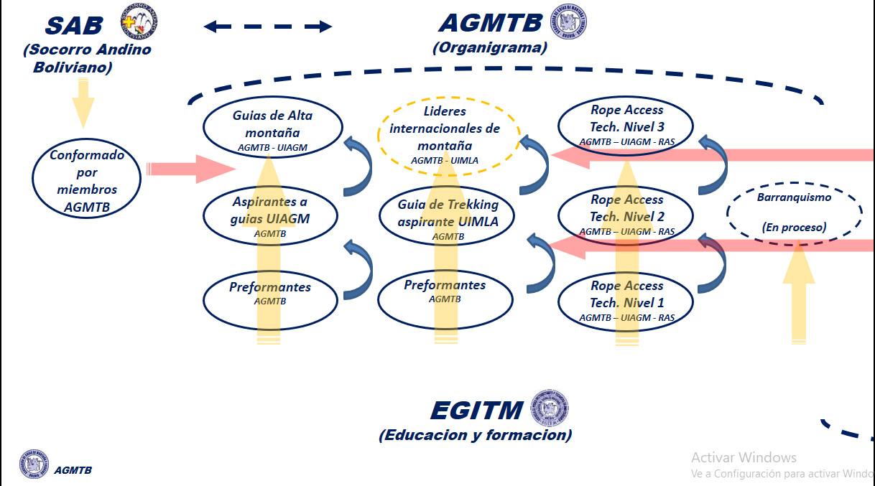

Slide 7
Estructura de la formación
Formación de aspirante (según AGMTB - normas locales). El curso no es obligatorio, pero es muy recomendable para aprobar el curso de aspirante). Consta de 220 horas (74 horas de teoría y 146 horas de práctica).
Formación de aspirantes (según normas AGMTB - UIMLA). Para participar en esta formación el aspirante debe presentar un dossier con 15 rutas de trekking realizadas durante su vida de aficionado con clientes reales. Se compone de 604 Horas (144 horas de teoría y 460 horas de práctica)
Adicionalmente, el aspirante tiene que realizar 15 días de prácticas profesionales (stage) para acceder a la profesión y ser un Aspirante IML (International Mountain Leader)

Slide 8
Instructores
Lic. Juan Villarroel EGITM-AGMTB- TURISMOLOGO
Lic. Sergio Condori EGITM-AGMTB-UIAGM-SAB
Dr. Ricardo Salluca EGITM-AGMTB / CIRUJANO DENTAL
Benigno Machaca EGITM-AGMTB-UIAGM-SAB
Ariel Sainz EGITM-AGMTB-UIAGM-SAB / FILOSOFIA
Pacifico Machaca EGITM-AGMTB-UIAGM-SAB
Dr. Pablo Fuchs Arce GLACIÓLOGO
Pm. Jorge Aliaga / Paty Condori
Ing. Saul Magueño
Geo. Luis Mario Jiménez LICENCIADO EN GEOCIENCIAS
Lic. David Trigo ARQUEÓLOGO
Lic. Orlando Chura METEORÓLOGO
Lic. Mariko Watanabe JICA

Slide 9
MATERIAS

Slide 10
Liderazgo y Psicologia

Slide 11
Culturas Precolombinas

Slide 12
Culturas Precolombinas

Slide 13
Astronomia

Slide 14
Rescate
PRIMARIO

Slide 15
Rescate
PRIMARIO

Slide 16
Atencion Prehospitalaria

Slide 17
Cartografia

Slide 18
Navegacion

Slide 19
Meteorologia

Slide 20
Geologia

Slide 21
Flora
Botanica

Slide 22
Pasos
Tecnicos

Slide 23
Pasos Glaciares

Slide 24
Nivologia

Slide 25
Nivologia

Slide 27
Cruce de Ríos

Slide 29
¡Gracias!

